Slide 1
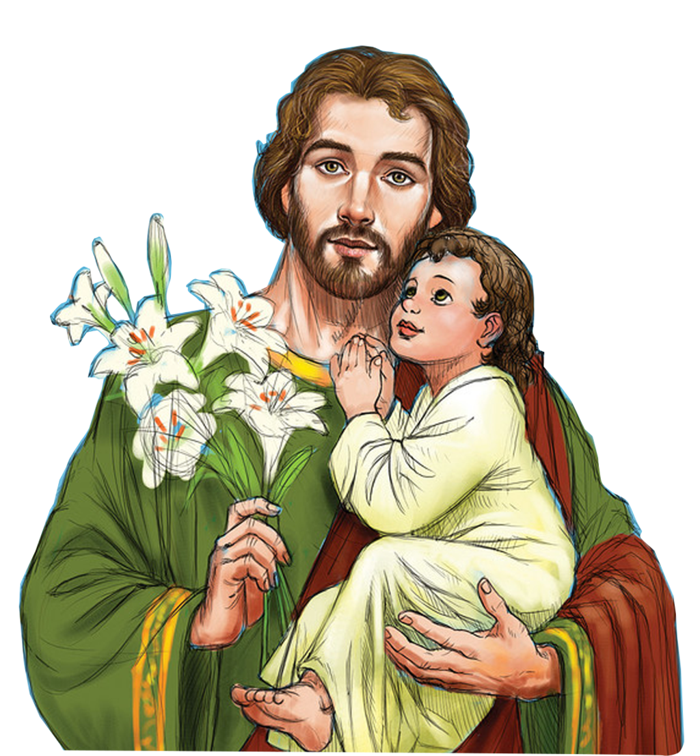
Sfântul Iosif

Slide 2
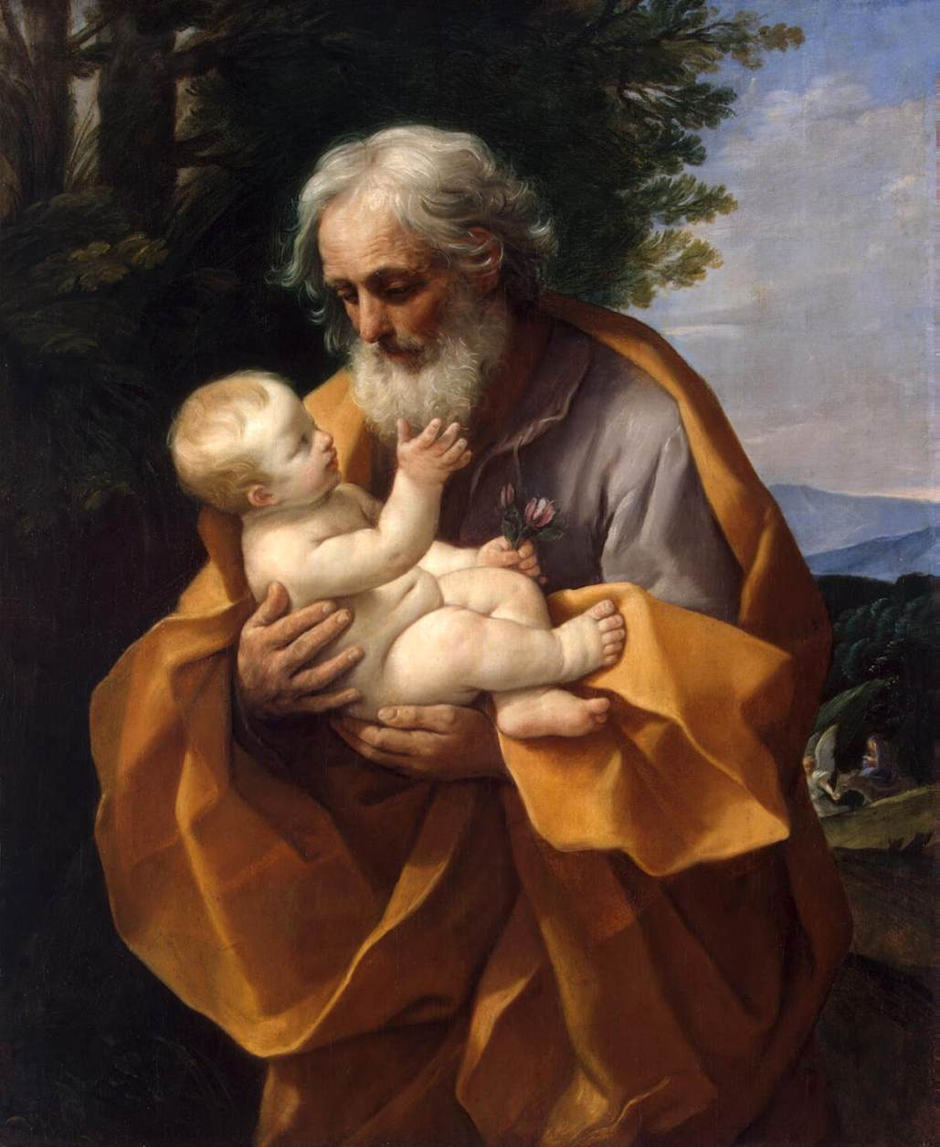
Viața Sfântului Iosif ne este cunoscută numai din câteva însemnări scurte din Evanghelia lui Matei şi cea a lui Luca. Scrierile apocrife care relatează o serie de amănunte, uneori nedemne, sunt legendare.

Slide 3
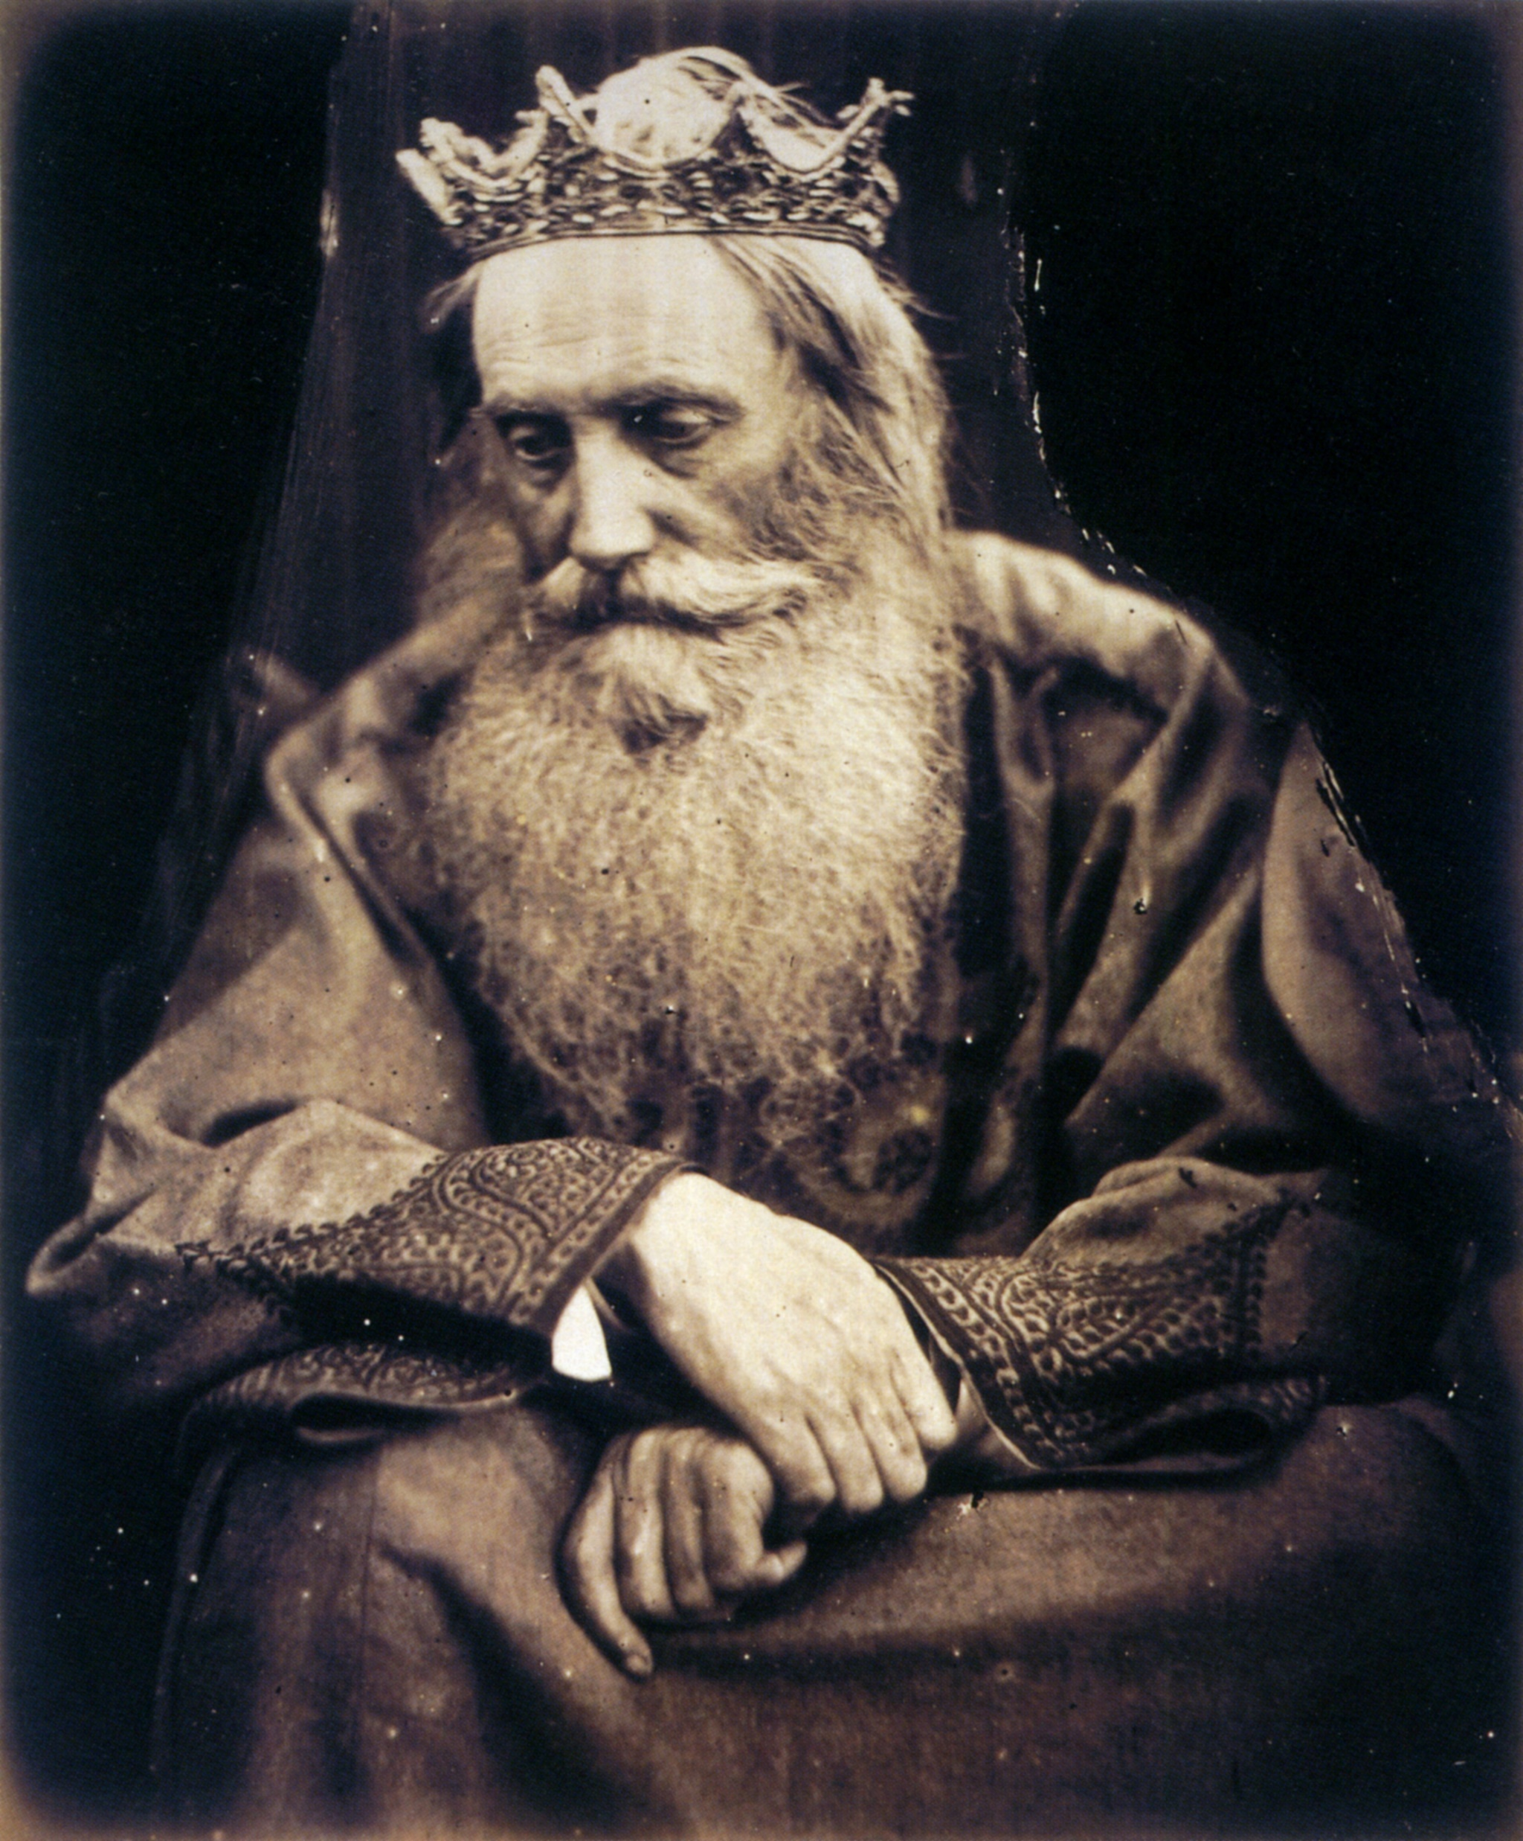
Iosif cobora din neamul regelui David: „Iosif, fiul lui David”, cum l-a numit și îngerul care îl încuraja să accepte situația neobișnuită a logodnicei sale Maria. Faptul cel mai însemnat din viața acestui om „drept” este căsătoria lui cu Maria, căsătorie care a avut loc în tinerețe, sau chiar la maturitate.

Slide 4
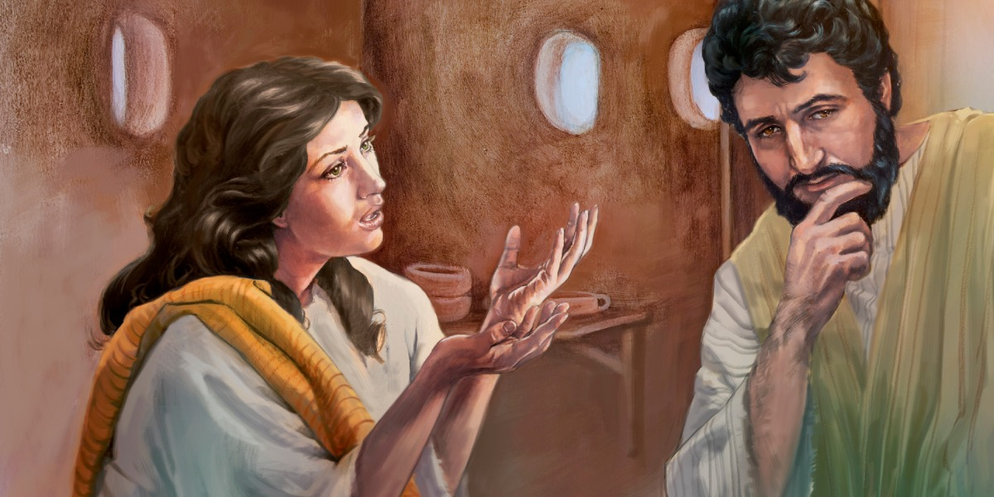
Tradiția populară ni-l arată pe Iosif în concurență cu alți tineri care cereau mâna Mariei. Alegerea a căzut asupra lui, deoarece bastonul pe care îl purta a înflorit în chip miraculos, în timp ce bastoanele celorlalți au rămas uscate.

Slide 5
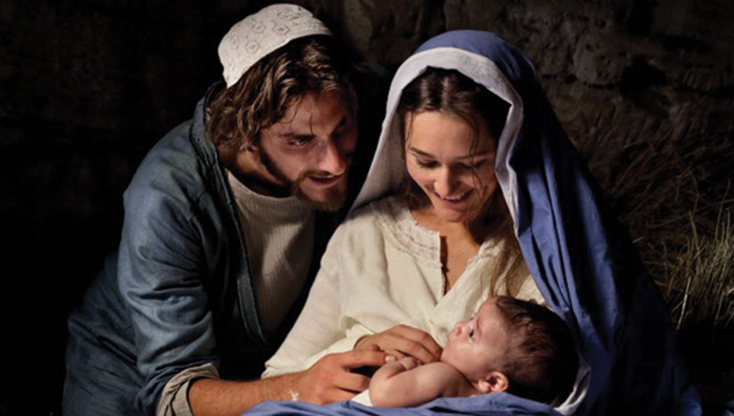
Această simpatică legendă are și o semnificație mistică: din tulpina uscată a Vechiului Testament, sub razele soarelui răscumpărării, înflorește viața nouă a harului.

Slide 6
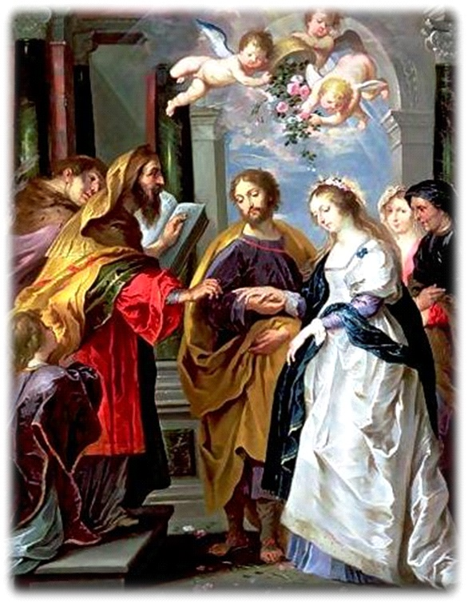
Căsătoria dintre Iosif și Maria a fost o căsătorie adevărată, deși amândoi și-au propus să trăiască în castitate. Îndată după logodnă, Iosif a observat semnele sigure ale maternității Mariei; cu toate că nu avea nici o îndoială asupra nevinovăției și integrității soției sale, se gândea „să o părăsească în ascuns”.

Slide 7
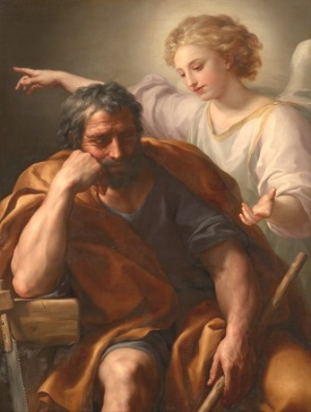
Aceasta pentru că „fiind un om drept”, după cum spune evanghelistul, nu voia să dea ocazia la bănuieli și nici să acopere cu prezenta sa un fapt inexplicabil. Situația neclară și tulburătoare a lui Iosif a fost rezolvată prin intervenția unui înger trimis de sus.

Slide 8
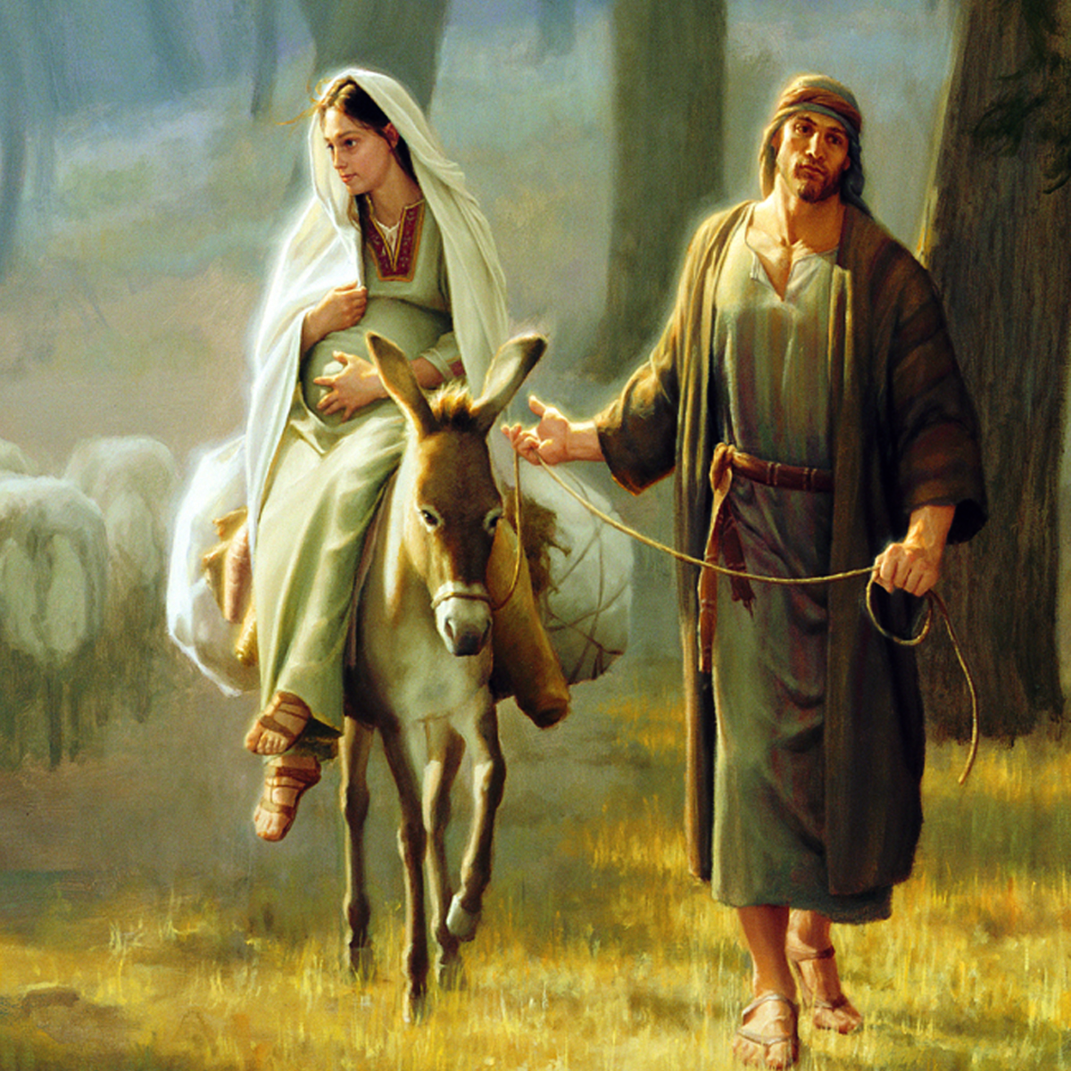
Iosif „a luat la el pe logodnica sa” și împreună cu ea s-a dus la Betleem, locul lui de naștere, pentru a se supune poruncii împăratului Augustus, care cerea ca toți cetățenii imperiului său să se prezinte pentru recensământ în localitățile unde s-au născut.

Slide 9
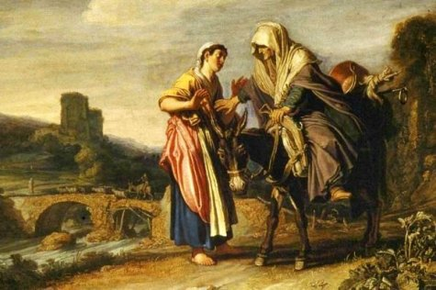
Aici, la Betleem, Cuvântul veșnic a văzut lumina zilei în trup omenesc; el a fost înconjurat cu dragoste de păstorii umili din apropiere, precum și de magii veniți din depărtări, dar și de bănuielile și ura lui Irod, care a silit Familia Sfântă să fugă în Egipt.

Slide 10
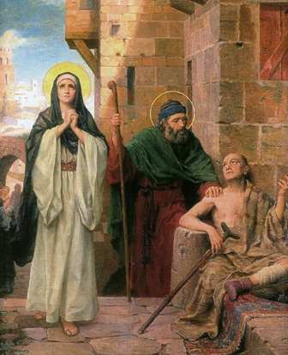
După circa cinci sau șase ani s-au întors în căsuța Mariei din Nazaret, unde au dus o viață liniștită, de muncă și rugăciune. Când Isus a ajuns la vârsta de doisprezece ani, a mers împreună cu Iosif la Ierusalim, de sărbătoarea Paștelui; atunci a avut loc cunoscuta întâmplare cu pierderea și regăsirea lui în templu.

Slide 11
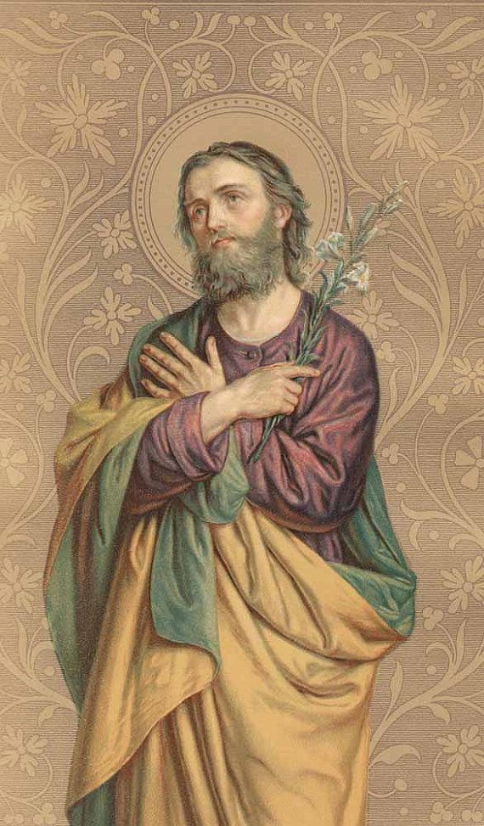
După acest episod, se pare că Evanghelia își ia rămas bun de la Iosif, reținând icoana vie a Sfintei Familii din Nazaret, în mijlocul căreia, sub privirile lui Iosif și ale Mariei, Isus creștea „în înțelepciune, în vârstă și în har”.

Slide 12
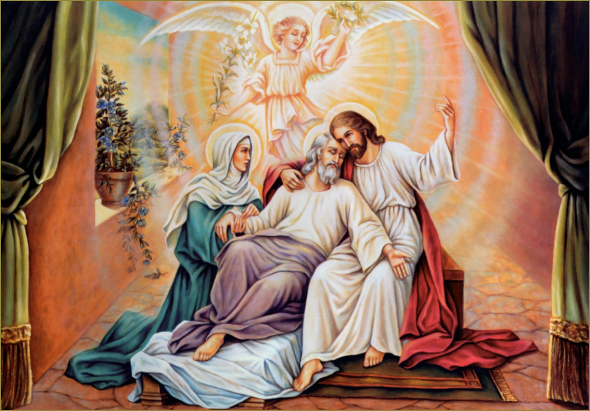
Probabil viața pământească a lui Iosif s-a sfârșit înainte ca Isus să-și fi început activitatea publică, după ce cu umilință și demnitate a împlinit extraordinara misiune de a fi tatăl purtător de grijă al Mântuitorului întregului neam omenesc.

Slide 13
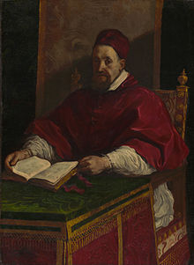
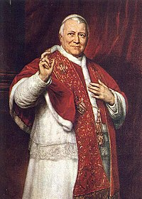
Chipul său măreț a rămas în umbră chiar și după moarte. Comemorarea și cinstirea publică a amintirii sale a început abia în secolul al IX-lea. În anul 1621, Papa Grigore al XV-lea a declarat ziua de 19 martie sărbătoare de poruncă; Papa Pius al IX-lea, în secolul al XIX-lea, l-a declarat pe Sfântul Iosif ca patron al Bisericii universale.

Slide 14
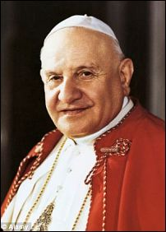
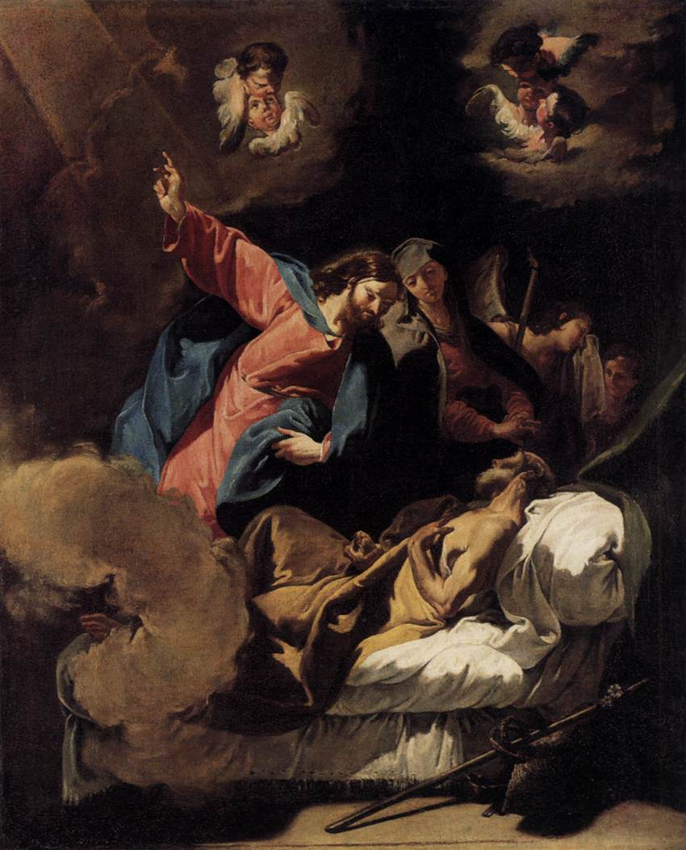
Un omagiu deosebit i-a fost adus de Papa Ioan al XXIII-lea, care a introdus pomenirea numelui Sfântului Iosif la Sfânta Liturghie, atunci când se folosește Canonul Roman.

Slide 15
Sfârșit

